Slide 1



Жанровое и языковое своеобразие конкурсного сочинения
2023/24 года
Левушкина О.Н., д. пед. н., профессор МПГУ

Slide 2
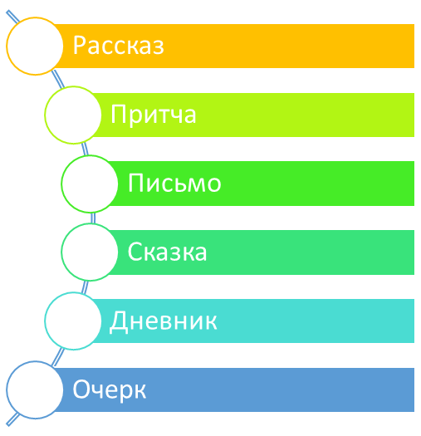
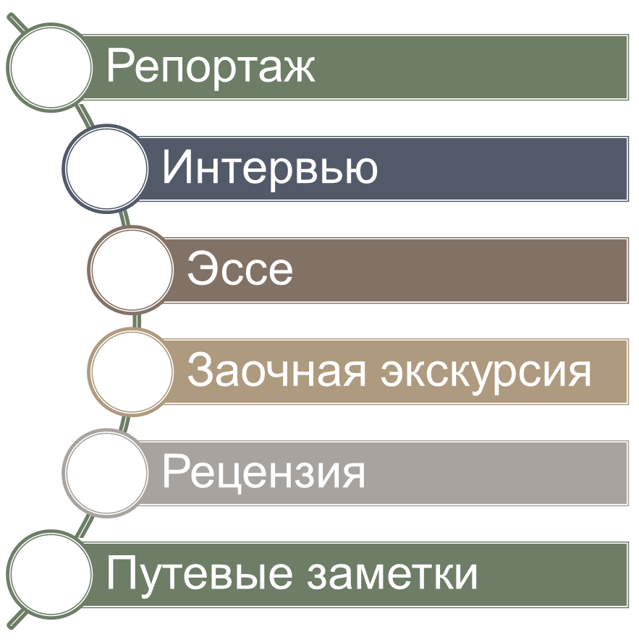
Жанровое разнообразие сочинений

Slide 3
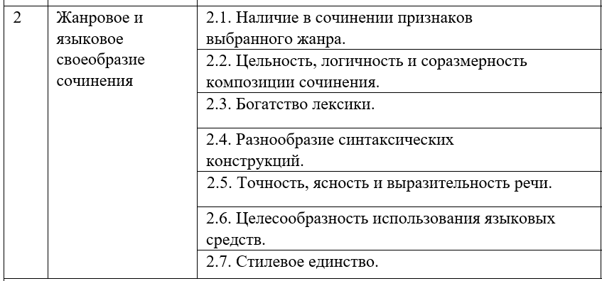
КРИТЕРИИ ОЦЕНКИ КОНКУРСНЫХ РАБОТ

Slide 4
РАССКАЗ – это повествовательное произведение небольшого объема с небольшим количеством героев и охватывающее небольшой отрезок времени.
РАССКАЗ
Рассказ как жанр отличается единством времени, действия, места и персонажа.
Алгоритм создания рассказа:
продумать тему и идею произведения
отобрать события, которые будут происходить в рассказе
определить главных и второстепенных персонажей
выстроить последовательность эпизодов в сюжете произведения

Slide 5

Композиция рассказа
Экспозиция
(здесь возможно описание небольшой предыстории событий, места действия, персонажей, главного персонажа),
Завязка действия
(описывается происшествие, ставшее причиной, толчком описанных в рассказе событий),
Развитие сюжета
(описываются события, ведущие к кульминации),
Кульминация
(важнейший, поворотный факт в сюжете),
Развязка
(разрешение основного конфликта, окончание истории).

Slide 6
СТРУКТУРА РАССКАЗА
Прямоточная (строгая последовательность
изложения фактов с сохранением единой
цепочки причинно-следственных связей)
Кольцевая
(рассказ имеет
определенное
обрамление в
начале и в конце)
Остросюжетная (события складываются
в увлекательный сюжет)
Точечная (несколько
изначально отдельных
подробностей, деталей,
объединяются одним
конкретным событием

Slide 7


РАЗНОВИДНОСТИ РАССКАЗОВ
РАССКАЗ
социальный
бытовой
исторический
авантюрный
юмористический
иронический
фантастический
психологический

Slide 8
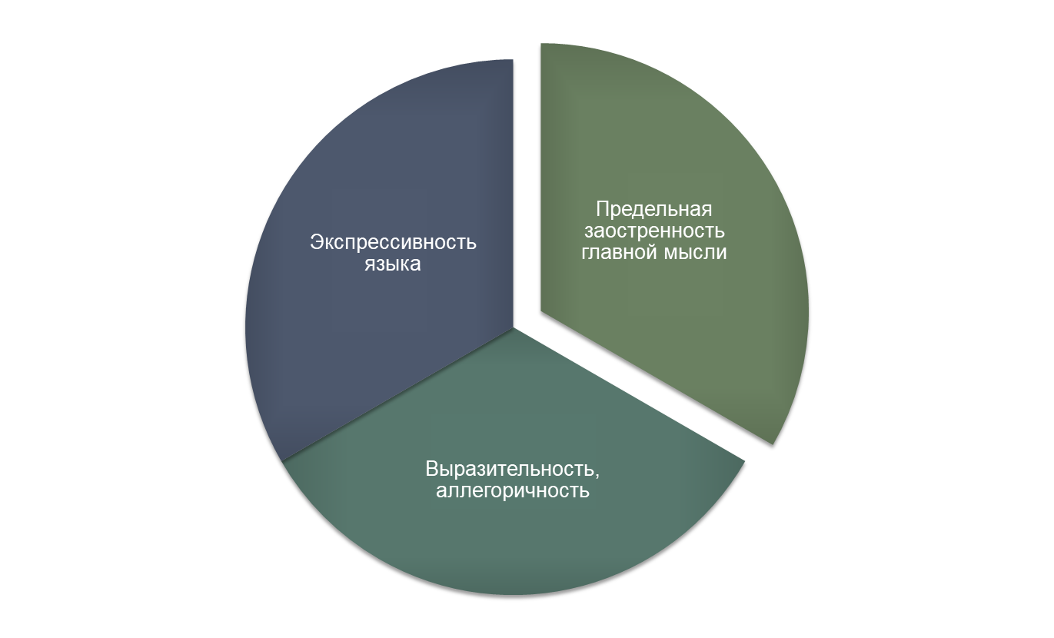
ОСОБЕННОСТИ ПРИТЧИ
ПРИТЧА
Притча – это нравственное поучение в аллегорической форме, отличающееся от басни тем, что свой поэтический материал оно черпает из человеческой жизни (евангельские притчи, притчи Соломоновы).
В притче для нравственного поучения используется иносказание.
Современная притча не дает готового ответа, а заставляет размышлять на предложенную тему. Ненавязчиво, с юмором и иронией учит человека «великим законам жизни», кратко, но емко говорит о важных процессах в жизни человека и природы.
Притча развивает логику и образность мышления, формирует нравственные ценности и дает представления о жизни.

Slide 9
ЖАНРОВЫЕ ХАРАКТЕРИСТИКИ ПРИТЧИ
ПРИТЧА
Существование преимущественно в устной форме
Неразвернутый сюжет, сжатые характеристики и описания
Аллегорическая форма выражения
Неразработанные характеры
Строгая и простая композиция
Лаконизм и точность выражения
Опора на пресуппозиционные знания слушателя

Slide 10
ПИСЬМО – это написанный текст, посылаемый для сообщения чего-нибудь кому-нибудь
ПИСЬМО
ПО ТИПУ РЕЧИ ПИСЬМО МОЖЕТ БЫТЬ ЧАЩЕ ВСЕГО
повествованием с элементами рассуждения
повествованием с элементами описания
рассуждением с элементами описания
описанием с элементами рассуждения
рассуждением с элементами повествования
и др.

Slide 11
СТРУКТУРА ПИСЬМА
ПИСЬМО
ЗАЧИН
Приветствие, обращение
Место и дата написания
ИНФОРМАЦИОННАЯ ЧАСТЬ
Основное содержание
письма
КОНЦОВКА
Итоговые фразы
подпись, PS

Slide 12


ВИДЫ ПИСЕМ
ПИСЬМО
Личное
Официальное
Поздравительное
Деловое
Дружеское
Письмо в редакцию

Slide 13
Письмо как эпистолярный жанр публицистики
ПИСЬМО
Яркая социальная оценочность, актуализация и обсуждение важных для общества проблем
Форма публичного обращения к конкретному лицу, к коллективу
Построено как монолог, как интимный диалог, как ораторское выступление и др.
Перенесение внимания с описания самой ситуации на личность адресата внимание, на собственное восприятие проблемы и др.

Slide 14
Жанровые особенности сказки
СКАЗКА
Торжество нравственной и социальной правды,
сила любви преображает мир
Обучающая и воспитывающая функции
Установка на развлечение
Повествовательность сюжета
Установка на вымысел
Идея торжества добра над злом, жизни над смертью
Особая сказочная реальность
Взаимоисключающие в реальности события, вымышленные миры и существа, магические предметы, волшебные свойства героев
Сюжет занимателен и необычен, всегда завершен: все события в сказке доведены до конца

Slide 15
Композиция сказки
СКАЗКА
Зачин
Развитие событий
Кульминация
Развязка
Концовка

Slide 16
Язык сказки
СКАЗКА
Сказка начинается чаще всего словами «жили-были», завершается чаще всего словами «и жили они долго и счастливо»
Язык сказки отличает наличие различных устойчивых оборотов, присказок и др.
Язык сказки наполнен олицетворениями, метафорами, гиперболами, постоянными эпитетами, яркими сравнениями и др.

Slide 17
Современная литературная сказка…
СКАЗКА
Современная литературная сказка, в отличие от фольклорной, может быть написана в виде сказочной повести или сказочного рассказа.
Традиционные сказочные каноны в ней переосмысливаются авторами по-разному.
В таких сказках могут отсутствовать отрицательные персонажи, литературная сказка может иметь несколько театров действий.
Если в фольклорной сказке мы имеем дело с типизированными персонажами, в литературной сказке они индивидуализированы.
Любая сказка отражает так называемый путь героя – путь его личностного становления, прохождение важных этапов жизни, способы разрешения им определенных кризисов, жизненных испытаний.
Именно эта внутренняя пружина делает сказку навигатором в поиске личностных истин. Главный персонаж, пройдя через все испытания, не только меняется сам, но и меняет мир в лучшую сторону.

Slide 18
ДНЕВНИК – это записи о каждодневных делах, текущих событиях, ведущиеся изо дня в день
ДНЕВНИК
Опора на личные наблюдения от увиденного, размышления от происходящего и прочитанного, выражение собственного мнения.
Дневник содержит отрывочные записи, датированные определенным числом.
Дневниковые записи – это очень личные записи, сделанные для себя. Они всегда предельно откровенны, искренни.
Дневниковые записи ведутся обычно от первого лица.
Отражается информация о событиях реальной жизни, она осмысливается, анализируется, оценивается автором.
В дневнике идет речь о только что случившемся, только что перечувствованном, дневниковая запись часто отражает движение души автора.
В дневнике могут освещаться события и факты повседневной жизни, раскрываться характеры людей, выражаться взгляды, впечатления автора.

Slide 19
ВИДЫ ДНЕВНИКОВЫХ ЗАПИСЕЙ
ДНЕВНИК
Дневник наблюдений
Путевой дневник
Личный дневник
Историко-публицистический дневник

Slide 20
СОЧИНЕНИЕ В ЖАНРЕ ДНЕВНИКА
ДНЕВНИК
Сочинение в жанре дневника – это стилизациия дневниковых записей.
Имеет структуру записей, сделанных подневно – с указанием даты и, возможно, места событий.
Отражает яркие, искренние впечатления от очень волнующих автора событий, дает оценку происходящему
Дневниковые записи делаются для себя, не для посторонних глаз, поэтому сочинение в жанре дневника должно сохранить это ощущение
ПО ТИПУ РЕЧИ:
Повествование с элементами рассуждения
Повествование с элементами описания
Рассуждение с элементами описания
Описание с элементами рассуждения
и др.

Slide 21
СОЧИНЕНИЕ В ЖАНРЕ ДНЕВНИКА:
СОДЕРЖАТЕЛЬНЫЕ И ЯЗЫКОВЫЕ ОСОБЕННОСТИ
ДНЕВНИК
Повествование в таком сочинении ведется от первого лица
Строится как монолог, может отличаться внутренней диалогичностью
Записи могут быть отрывочными, краткими, но могут заключать и достаточно объемные описания, повествования, размышления
Сочинение в жанре дневника интересно развернутыми, вдумчивыми суждениями о событиях, фактах, яркими личными впечатлениями, например, от встреч с людьми, может иметь вставные эпизоды
Дневниковые записи отличаются использованием эмоционально-окрашенной лексики, восклицательных предложений, риторических вопросов, односоставных предложений и др.

Slide 22
ОЧЕРК – жанр, существующий на стыке журналистики и литературы
ОЧЕРК
Очерк всегда имеет социальную направленность.
Основной признак очерка – писание с натуры, поэтому его отличительные свойства – документальная основа и художественная образность.
Документальное, аналитическое начало очерка проявляется в том, что в нем описываются реальные события, реальные люди.
Художественное начало связано с эстетическим освоением и отражением действительности.
Социальная направленность
Документальная основа
Художественная образность

Slide 23

ВИДЫ ОЧЕРКА:
ОЧЕРК
проблемный
портретный
путевой
Проблемный очерк посвящен актуальным для современного общества проблемам, идейно-политическим, экономическим, духовно-нравственным, эстетическим и др. При описании проблемы автор может делать различные отступления и проводить некоторые параллели, использовать различные средства художественной выразительности.
Портретный очерк также посвящен общественно значимой проблеме, которая связана с характером или поступками конкретного героя. В портретном очерке автор может рассказывать о жизни человека, описывать его внешность, рассуждать о принципах и позиции того, кто занимается какой-либо профессиональной деятельностью, высказывать собственную позицию в этом отношении.
Путевой очерк отличается от предыдущих видов очерка тем, что в нем социальная проблематика рассматривается посредством описания событий, встреч с людьми, произошедших во время путешествия автора, описания различных мест, посещаемых автором во время путешествия. Отбирая ключевые события для путевого очерка, автор ориентируется на выбранную тему, обсуждаемую проблему и выражение собственной позиции в этом отношении.

Slide 24
СОЧИНЕНИЕ В ЖАНРЕ ОЧЕРКА
ОЧЕРК
Избранные для описания проблема, событие, персона в очерке раскрываются через определенное противоречие, конфликт.
Центральный образ очерка, созданный на документальной основе, изображенный драматично и эмоционально, всегда является собирательным, представляет собой обобщение, позволяет автору выразить оценку жизненных явлений.
Искусство очеркиста, как хорошего художника, состоит в том, чтобы несколькими штрихами создать узнаваемый собирательный образ, показать его драматичность и социальную обусловленность, дать ему оценку. Отбирая определенные детали для очерка, важно определить, какая из них станет в очерке основной.
Создание очерка дает автору возможность ярко показать важное жизненное, социальное, явление, дать героям очерка яркую характеристику, передать тончайшие оттенки состояния человеческой души и др.

Slide 25
ЖАНРОВЫЕ СВОЙСТВА ОЧЕРКА
ОЧЕРК
СПОСОБЫ ИЗЛОЖЕНИЯ
В ОЧЕРКЕ
ЯЗЫКОВЫЕ ОСОБЕННОСТИ
ОЧЕРКА
СВОЙСТВА ОЧЕРКА
ПОВЕСТВОВАНИЕ
ОПИСАНИЕ
РАССУЖДЕНИЕ
МОНОЛОГ
ДИАЛОГ
СОПОСТАВИТЕЛЬНЫЕ И ПРОТИВОПОСТАВИТЕЛЬНЫЕ КОНСТРУКЦИИ
ПОБУДИТЕЛЬНЫЕ И ВОСКЛИЦАТЕЛЬНЫЕ ПРЕДЛОЖЕНИЯ
МЕТАФОРЫ
ЭПИТЕТЫ
АНТИТЕЗЫ
ПОВТОРЫ
РИТОРИЧЕСКИЕ ВОПРОСЫ
ЭКСПРЕССИВНО-ОЦЕНОЧНАЯ ЛЕКСИКА
Драматизм
Динамичность
Оригинальность
Эмоциональность

Slide 26
РЕПОРТАЖ – сообщение о местных событиях, о событиях дня, информация
(в печати, по радио, телевидению).
РЕПОРТАЖ
Репортаж – это жанр журналистики, в котором для печати, радио или телевидения сообщается о событии, очевидцем или участником которого является сам журналист, автор статьи.
В репортаже передаются сведения о событиях непосредственно с места их происхождения.
Автор может не быть непосредственным действующим лицом происходящего, но он всегда – очевидец, активный наблюдатель, комментатор.
Репортаж – это рассказ очевидца, участника или свидетеля происходящего.
Цель автора при создании репортажа – такое воссоздание происшедшего, при котором читатель или слушатель ярко, наглядно представит себе описываемое, почувствовав себя очевидцем произошедшего.

Slide 27
ЖАНРОВЫЕ ПРИЗНАКИ РЕПОРТАЖА
РЕПОРТАЖ
В репортаже повествование ведется от первого лица
Автор создает эффект присутствия, описывая место событий, давая характеристику действующим лицам, подробно описывая их действия, диалоги, включая элементы интервью
Журналист говорит о том, что видит, в чем участвует, передавая свои эмоции, впечатления
Репортаж соединяет в себе документальную точность в описании событий с яркой оценочностью
Конечно, автор может оригинально преподносить информацию, демонстрируя собственную манеру письма
Репортаж должен быть ярким, актуальным, динамичным

Slide 28
СТРУКТУРА РЕПОРТАЖА
РЕПОРТАЖ
ЗАЧИН / ВСТУПЛЕНИЕ
Обосновывается тема статьи, называется
факт присутствия в конкретном месте
ОСНОВНАЯ ЧАСТЬ
Описание места событий, собственно происходящих событий, внешности действующих лиц, их поступков, высказываний и др.,
описание отношения журналиста к происходящему
ЗАКЛЮЧИТЕЛЬНАЯ ЧАСТЬ
Делается вывод, выражается общее мнение журналиста об описанных событиях,
пожелание действующим лицам

Slide 29
ЯЗЫКОВЫЕ ОСОБЕННОСТИ РЕПОРТАЖА
РЕПОРТАЖ
Употребление глаголов в форме настоящего времени (создание эффекта присутствия)
Наречия с пространственным значением (справа, слева, впереди, позади, вверху, внизу, поодаль, вблизи и др.) помогают детально описать место событий.
Наречия с временным значением (сейчас, теперь, сегодня, вчера, завтра, раньше и др.) помогают расположить описание происходящего во времени.

Slide 30
Репортажи принято делить на
РЕПОРТАЖ
событийные
проблемные (аналитические)
познавательно-тематические
Событийный репортаж создается с целью оперативного представления деталей произошедшего события, демонстрации его в динамике.
Проблемный (аналитический) репортаж посвящен не столько описанию событий, сколько выяснению причин их возникновения и развития.
В познавательно-тематическом репортаже на первое место выходит описание интересной жизненной ситуации, раскрытие новых сторон жизни социума.
К данному виду репортажей относят такие его разновидности, как специальный репортаж, репортаж-расследование, репортаж – комментарий.

Slide 31
ИНТЕРВЬЮ – это записанная беседа в форме вопросов и ответов автора статьи (интервьюера) с тем, у кого берут интервью (с интервьюируемым).
ИНТЕРВЬЮ
В журналистике интервью предназначено для распространения в печати, по радио и телевидению.
Яркой особенностью интервью является диалогическая подача информации: текст интервью состоит из реплик-вопросов интервьюера и реплик-ответов интервьюируемого.
Интервью – это совместное творчество журналиста и его собеседника.
Текст интервью имеет публичный характер и предполагает обсуждение вопросов, интересных для общественности.
Лицо, у которого берут интервью, – общественно значимая фигура, обладающая авторитетом и интересная для читателей, слушателей.
Это может быть политический, общественный деятель, актер, ученый, писатель, спортсмен, художник или какой-либо другой человек.

Slide 32


Каждый из участников интервью преследует свою цель:
ИНТЕРВЬЮ
АВТОР
СОБЕСЕДНИК
ЧИТАТЕЛИ
Автор, журналист стремится познакомить читателей, слушателей с интересным человеком.
Собеседник стремится познакомить аудиторию и журналиста с собственной позицией.
Читатели, слушатели знакомятся с интересным человеком, с его позицией по интересующим их вопросам.

Slide 33
ИНТЕРВЬЮ
Текст интервью в итоге может содержать информацию о внутреннем мире человека, о достижениях науки, спорта, искусства и др., о предстоящем событии, о подробностях уже произошедшего, разъяснение каких-либо фактов, мнение компетентного лица об определенном вопросе, событии и др.
Интервью – очень живой и впечатляющий жанр публицистики, отражающим результат общения между собеседниками, в то же время представляющим собой произведение, сильно воздействующее на читателей, слушателей.
Для правильного ведения интервью важно использовать необходимые формулы речевого этикета: Здравствуйте, как Вы думаете, как Вы считаете, каково Ваше мнение, какова Ваша точка зрения, большое спасибо, благодарю, до свидания и др.
Для успешного интервью необходимо заранее познакомиться с собеседником (хотя бы заочно), продумать и правильно выстроить вопросы. Важно, чтобы в итоге интервью воспринималось как целостный текст, объединенный темой и главной мыслью. Обратите внимание на знаки препинания при обращениях.

Slide 34
РАЗНОВИДНОСТИ ИНТЕРВЬЮ
ИНТЕРВЬЮ
ПРОТОКОЛЬНОЕ ИНТЕРВЬЮ
(официальные разъяснения по вопросам внешней и внутренней политики),
ИНФОРМАЦИОННОЕ ИНТЕРВЬЮ
(информация от компетентного лица по злободневному вопросу)
ИНТЕРВЬЮ-ПОРТРЕТ
(личностная характеристика собеседника)
ИНТЕРВЬЮ-ДИСКУССИЯ
(выявление разных точек зрения на проблему и ее решение)
ИНТЕРВЬЮ-АНКЕТА
(мнение различных людей по одному и тому же вопросу)

Slide 35
Структура / композиция интервью
ИНТЕРВЬЮ
ЗАЧИН/ВСТУПЛЕНИЕ
как правило, здесь журналист представляет собеседника,
делает вступление для обсуждения проблемы
ОСНОВНАЯ ЧАСТЬ
это собственно беседа,
вопросы и ответы
КОНЦОВКА
завершение разговора, вывод,
благодарность, пожелания

Slide 36
ЭССЕ – это один из прозаических литературных жанров
ЭССЕ
Эссе – это набросок мыслей автора, отражающий его индивидуальные переживания, впечатления, позволяющий выразить автору свое мнение.
Эссе отличается от других жанров целым рядом свойств:
В основе эссе, как правило, не лежит классический сюжет, у эссе нет жестко определяемой композиции.
В основе эссе лежит актуальная проблема, динамику эссе определяет развитие мысли автора.
Поэтому форма произведения в жанре эссе неопределенна, зависит от логики авторского изложения, от того, какие ассоциации и аргументы автор приведет, какие события из жизни он вспомнит по этому поводу.
Жанр эссе отличается тем, что позволяет автору выразить собственную, субъективную точку зрения на выбранную проблему. В эссе главную роль играют не факты, а стиль мышления автора, логика изложения, впечатления, переживания. Автору эссе важно удивить читателя, произвести на него впечатление.
Автор имитирует живой разговор с читателем, эмоционально и образно развивая свою мысль. Читатель следует за мыслью автора, задумывается над заданными автором вопросами, вступает в мысленный диалог с автором.
Внутреннее единство, целостность тексту в жанре эссе придает авторское мнение по поводу обсуждаемой проблемы.

Slide 37
СТРУКТУРА ЭССЕ
ЭССЕ
ВСТУПЛЕНИЕ
Автор старается создать определенную атмосферу, погрузить читателя в определенное эмоциональное состояние, необходимое для восприятия ощущений, впечатлений автора.
Вступление может содержать формулировку проблемы, выраженную с помощью риторического вопроса или успешно подобранной цитаты.
ОСНОВНАЯ ЧАСТЬ
Автор высказывает свою точку зрения на рассматриваемую проблему, приводит различные аргументы в качестве ее доказательства.
Основная часть эссе содержит впечатления, эмоции, выраженные автором по выбранной проблеме.
ЗАКЛЮЧЕНИЕ
В заключении делается вывод.
Целостным этот текст делает основная мысль, которую автор проводит через весь текст.

Slide 38
ЯЗЫКОВЫЕ ОСОБЕННОСТИ ЭССЕ:
ЭССЕ
Отсутствие сложных формулировок, длинных предложений
Эмоциональность речи
Наличие экспрессивных средств выразительности
Афоризмы
Яркие образы
Парадоксальные утверждения

Slide 39
ЭКСКУРСИЯ– это коллективное посещение достопримечательных мест, музеев и пр. с учебными или культурно-просветительскими целями, часто сочетается с туризмом
ЭКСКУРСИЯ
В экскурсии участвуют экскурсовод (специалист, который ведет экскурсию) и экскурсанты (люди, посещающие достопримечательные места, музеи и др.).
Экскурсовод ведет экскурсию посредством рассказа о достопримечательностях.
Рассказ в экскурсии – это текст, который самостоятельно составляется экскурсоводом с целью представления основной информации о посещаемых достопримечательных местах, о памятниках, исторических событиях, о деятельности конкретных исторических лиц, комментарии и пояснения увиденного экскурсантами.
В то же время экскурсия не может превратиться в лекцию.
Экскурсовод должен помочь экскурсантам воссоздать в своем сознании события, происходившие в посещаемых местах.
Показ объектов сопровождается анализом, пояснениями, историческими справками.

Slide 40
РАССКАЗ ЭКСКУРСОВОДА
ЭКСКУРСИЯ
Рассказ экскурсовода производит впечатление спонтанной, неподготовленной речи, так как реализуется в непосредственном общении с экскурсантами. В то же время экскурсовод-профессионал готовит свои рассказы для каждой экскурсии заранее.
Особенность рассказа экскурсовода заключается в том, что он является монологом. В то же время монолог может быть выстроен как скрытый диалог, когда говорящий задает вопросы и сам тут же отвечает на них.
Рассказ экскурсовода должен вызывать эмоциональный отклик у слушателей, вызывать интерес к посещаемому месту и связанным с этими местами событиями. Поэтому такой рассказ должен содержать яркие образные средства, должен быть эмоционально окрашен.
Экскурсовод может построить рассказ как повествование, если стремится рассказать о том, где и каким образом происходили события, или как реконструкцию, если есть желание восстановить тот или иной объект (памятное место, сооружение) в сознании экскурсантов. В любом случае рассказ экскурсовода должен быть подчинен показу объектов. Автор экскурсии должен стремится своей речью зрительно воссоздать картины, связанные с посещаемыми объектами. Это достигается путем образного рассказа.

Slide 41
ТРЕБОВАНИЯ К РАССКАЗУ ЭКСКУРСОВОДА
ЭКСКУРСИЯ
Он должен быть посвящен определенной теме
должен содержать научные сведения
непосредственно связан с посещаемыми объектами
должен быть логично выстроен
изложение должно быть доступно
суждения должны быть законченными

Slide 42
Показывая конкретные объекты, необходимо понимать, какую информацию требуется представить о них прежде всего
ЭКСКУРСИЯ
Если объектом экскурсии являются памятники истории и культуры как произведения искусства, дается информация об историческом событии, о конкретном деятеле, в честь которого воздвигнут данный памятник;
показывая здание как архитектурный объект, рассказывают об исторических событиях, которые связаны с этим зданием;
если рассматривается жилой дом как постройка определенной эпохи, описывается жизнь и деятельность людей, которые связаны с этим домом;
если рассматриваются шоссе, мост, канал как инженерные сооружения, рассказывается об отрасли науки, с развитием которой данное сооружение связано, о событиях, во время которых эти сооружения использовались;
если идет речь о природных объектах (лес, пещера, катакомбы и др.), рассказывают о событиях, которые происходили на данной территории.

Slide 43
ВОЗМОЖНАЯ СТРУКТУРА ЭКСКУРСИИ
ЭКСКУРСИЯ
Зачастую рассказ экскурсовода начинается информацией о любопытной подробности, связанной с посещаемым объектом.
В рассказ должна войти краткая справка об объекте, содержащая описание его особенностей.
Иногда такая информация может быть представлена в виде репортажа с места событий, объяснения, описания.

Slide 44
Языковыми особенностями рассказа экскурсовода является …
ЭКСКУРСИЯ
наличие слов, ориентирующих экскурсантов в пространстве (вы видите…; посмотрите на…; обратите внимание на …, перед вами…, вы видите…);
наличие обращений и вводных слов (таким образом, следовательно, итак, наконец и др.);
использование оценочной и эмоционально окрашенной лексики;
цитирование высказываний, способных произвести набольшее эмоциональное воздействие;
лексическая и синтаксическая упрощенность, свойственная устной речи;
должен сопровождаться ярким визуальным рядом, должен быть особенно образным и выразительным.

Slide 45
РЕЦЕНЗИЯ – это сложный речевой жанр, связанный с интерпретацией произведения искусства или научного труда, с выражением собственного понимания, оценивания этого произведения
РЕЦЕНЗИЯ
Рецензия – это критическое высказывание, в основе которого лежит анализ художественного или научного произведения в единстве содержания и формы.
В рецензии, с одной стороны, дается аргументированное истолкование, с другой стороны, - объективная оценка произведения.
Если рецензируется художественное произведение, предметом исследования и оценивания становится его поэтика, позиция автора и способы ее выражения, проблематика, конфликт, сюжетно-композиционное своеобразие, система персонажей, язык и т.д.
Рецензия в силу жанра не может претендовать на полноту исследования произведения, в ней отмечаются наиболее яркие и значимые его особенности.
Авторские особенности рецензии проявляются в глубине высказываемых суждений, в убедительности аргументов, оригинальности ассоциаций, индивидуальности стиля.
Рецензия может быть яркой, публицистичной, может приближаться к жанру эссе, к литературоведческой статье.

Slide 46
Строить рецензию рекомендуют следующим образом:
РЕЦЕНЗИЯ
Сначала дается обоснование выбора объекта для рецензии
Затем дается истолкование и оценка выбранного произведения
В завершение дается вывод о достоинствах исследуемого текста
ВАЖНО ПОДЧЕРКНУТЬ ИСТОРИКО-КУЛЬТУРНУЮ ЦЕННОСТЬ ПРОИЗВЕДЕНИЯ!

Slide 47
ПРИЧИНАМИ ВЫБОРА ОБЪЕКТА ДЛЯ РЕЦЕНЗИИ МОГУТ БЫТЬ ФАКТЫ:
РЕЦЕНЗИЯ
имя автора ново;
это новое произведение уже известного автора;
данное произведение вызвало бурную полемику в обществе,
проблематика произведения сохраняет свою актуальность,
состоялся юбилей автора и т.д.

Slide 48
В процессе истолкования и оценки идейно-художественного своеобразия произведения
РЕЦЕНЗИЯ
- анализируется заголовок и сюжетно-композиционные особенности произведения, дается характеристика проблематики и художественного конфликта,
- выявляются средства выражения художественной идеи произведения,
- интерпретируются средства выражения авторской позиции, другие особенности авторского стиля и метода.
По завершении анализа автор рецензии делает вывод о художественных достоинствах изучаемого произведения, о его значимости для литературного процесса, для общественной жизни.
Способ изложения в рецензии может отличаться диалогичностью. Для более сильного воздействия на читателя могут быть использованы риторические вопросы, односоставные предложения, цитаты, привлекаться личные эмоции и переживания.

Slide 49
Путевые заметки представляют собой одну из разновидностей путевого очерка, — это жанр, описывающий интересные события или субъективные наблюдения автора в путешествии.
ПУТЕВАЯ ЗАМЕТКА
Ведущие типы речи в путевых заметках – повествование или описание, сопровождаемые, как правило, рассуждением.
Предметом изображения является уклад жизни, нравы, обычаи.
Всё это служит поводом для авторского размышления, обобщения, постановки проблемы.

Slide 50
СТРУКТУРА ПУТЕВЫХ ЗАМЕТОК
ПУТЕВАЯ ЗАМЕТКА
ЗАЧИН
обозначено время и место действия
ОСНОВНАЯ ЧАСТЬ
чередование фрагментов, перемежающееся рассуждениями и умозаключениями автора
ЗАКЛЮЧИТЕЛЬНАЯ ЧАСТЬ
выводы

Slide 51
ЖАНРОВЫЕ СОБЕННОСТИ ПУТЕВЫХ ЗАМЕТОК
ПУТЕВАЯ ЗАМЕТКА
субъективность
репортажность
исследовательское начало
экспрессивность
чередование фрагментов путешествия и рассуждений автора

Slide 52
ОСОБЕННОСТИ СОДЕРЖАНИЯ
ПУТЕВАЯ ЗАМЕТКА
Если сочинение пишется в жанре путевых заметок (дневниковых записей, сделанных во время путешествия), то оно, возможно, будет включать
элементы описания местности,
портретные зарисовки,
диалоги с теми, кто встретился в пути,
впечатления от увиденного,
рассуждения автора об увиденном.

Slide 53
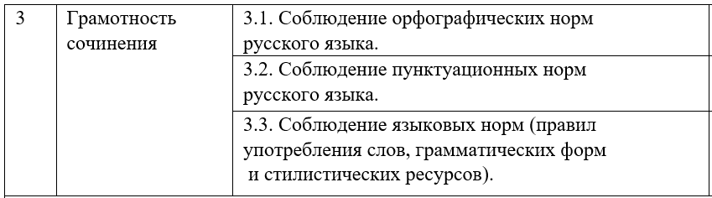
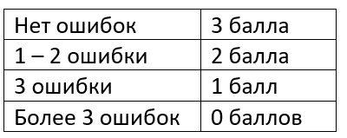
КРИТЕРИИ ОЦЕНКИ КОНКУРСНЫХ РАБОТ

Slide 54

ЖЕЛАЕМ УСПЕХА УЧАСТНИКАМ КОНКУРСА!

